Slide 1
學位分配模組
中四學位安排

Slide 2
功能簡介

Slide 3
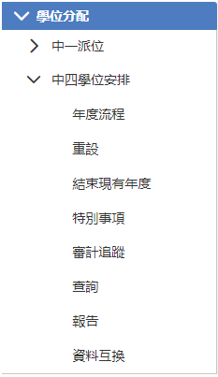
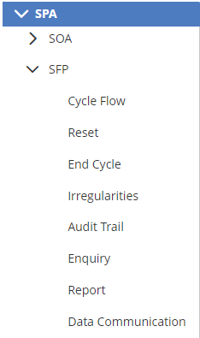
中四學位安排模組（Secondary Four Placement）

Slide 4
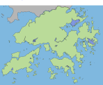

中四學位安排流程
中三學生資料檔
第一階段
Data
教育局
三月
第二階段
限額檔
Data
教育局
六月
全年評核
Data
教育局

Slide 5


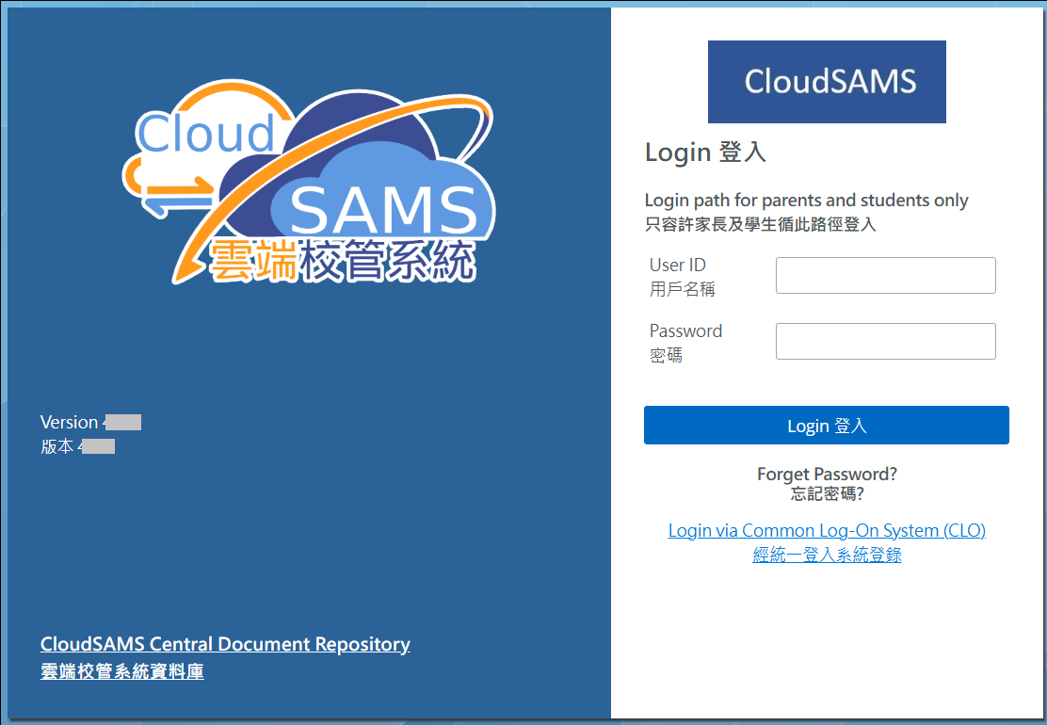
中四學位安排流程
全年評核及
學校選擇
核對報表
七月
教育局
第三階段
中央學位安排
結果
教育局
Data
七月
中四學位安排
便捷取錄學生

Slide 6
中四學位安排流程概覽
第一及第二階段
匯入中三學生資料檔
檢視「中三學生資料差異報告」
確定學校資料
確定學生成績考績綱要
輸入中三評核成績
數據合併
結束上一中四學位安排年度
報行中四學位安排學位安排年度流程的工序
確定開始中四學位安排
-------------------------------------
匯入配額檔案
刪除學生報名紀錄
確定 / 重設學生報名紀錄
產生學生報名紀錄及名次
編修學生名次
編修中三重讀生
產生評核示標
編修評核示標
產生資料檔
選擇︰
重設
重新開始中四學位安排年度流程
(須呈交學生名次的學校才適用)
只適用於須呈交學生名次的學校
傳送資料︰
在資料互換中預備及確定資料
在聯遞系統傳送檔案

Slide 7
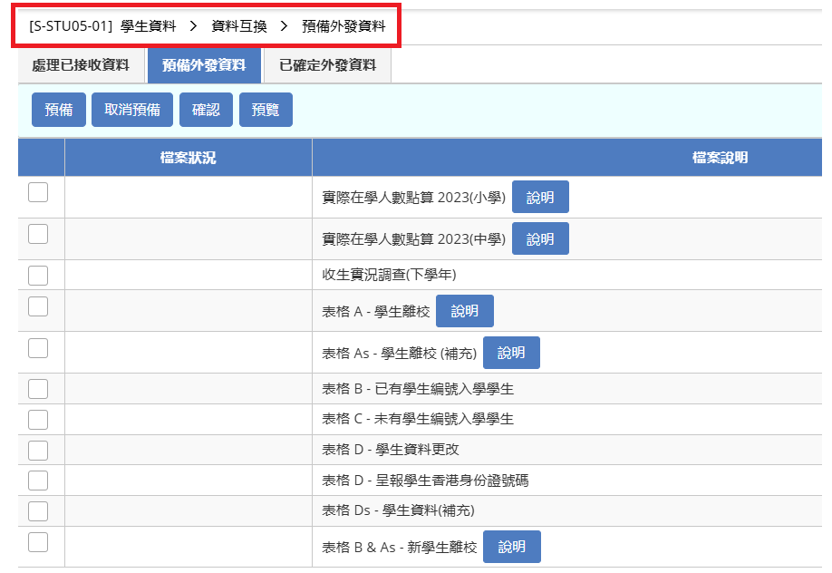
中四學位安排流程 — 第一階段預備工作
第一階段
完成新生入學及學生離校工作
整理學生資料，交妥表格 A、As、B、B&As、C、D 及 Ds

Slide 8
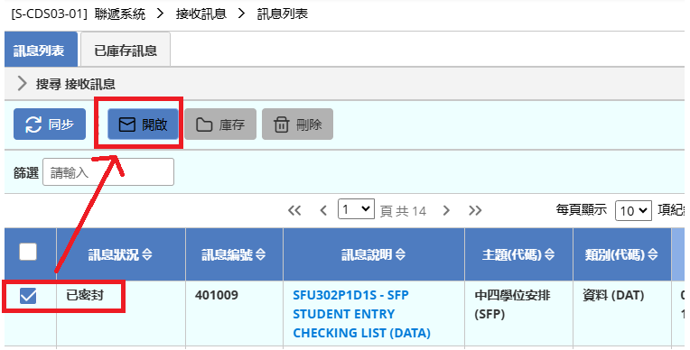
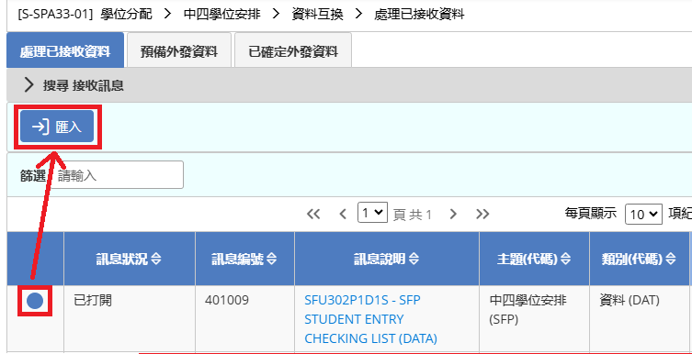
中四學位安排流程 — 接收「中三學生資料檔」
第一階段
於 聯遞系統 ＞接收訊息
開啟訊息
於 中四學位安排＞資料互換 匯入資料檔

Slide 9
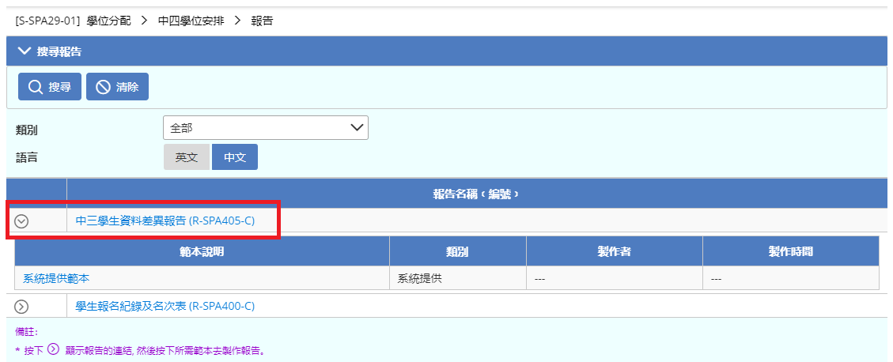
中四學位安排流程 — 檢視「中三學生資料差異報告」
第一階段

Slide 10
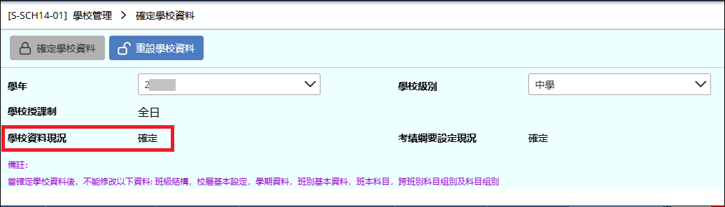
中四學位安排流程 — 第二階段預備工作（一）
第二階段
注意！
開始中四學位安排前，必須先確定學校資料
所有學生均需要有學生編號（STRN），如沒有學生編號，請向學位分配組（學生資料管理）查詢
開始中四學位安排後，不能重設學校管理模組及更改相關資料，如：
  輸入班別資料
  輸入班別科目資料

Slide 11
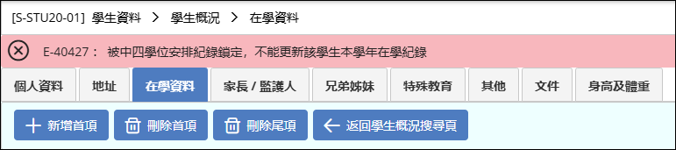
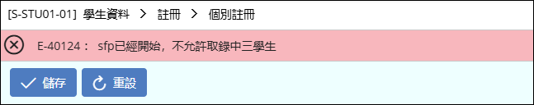
中四學位安排流程 — 第二階段預備工作（二）
第二階段
整理學生資料，完成新生入學及學生離校；
交妥學生資料表格 A、As、B、B&As、C、D 或 Ds
中四學位安排進行期間，不可
  更改學生本學年的在學紀錄
  新增（註冊）／刪除 中三級學生
  轉移中三級學生到其他級別
如有需要，使用者可到 學位分配 > 中四學位安排 > 重設，按[確定]，以重設已預備的中四學位安排資料。

Slide 12
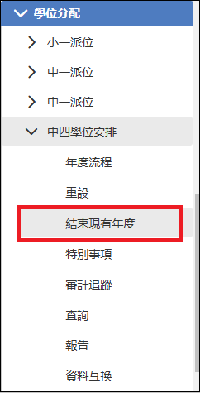
中四學位安排流程
第二階段
開始新年度的中四學位安排流程前，必須先結束現有年度
到 學位分配 > 中四學位安排 > 結束現有年度，按[確定]，然後回到年度流程開始現學年的中四學位安排程序
注意！
系統會清除所有中四學位安排資料和其資料狀態

Slide 13
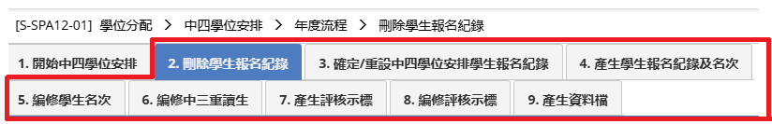
中四學位安排流程
第二階段
須交學生名次的學校
才需要完成程序2至9
注意！
注意！

Slide 14
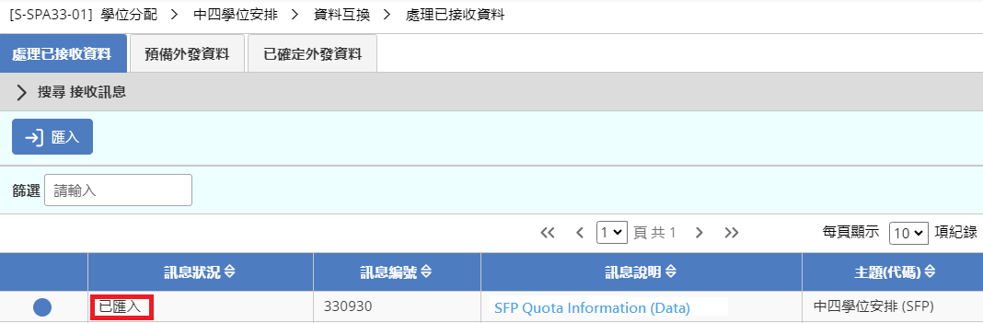
中四學位安排流程 — 匯入中四學位安排限額資料檔
第二階段
於 聯遞系統 > 接收訊息 接收並開啟資料檔（Quota File）
於 學位分配 > 中四學位安排 > 資料互換 匯入Quota File
選取資料檔及按[匯入]

Slide 15
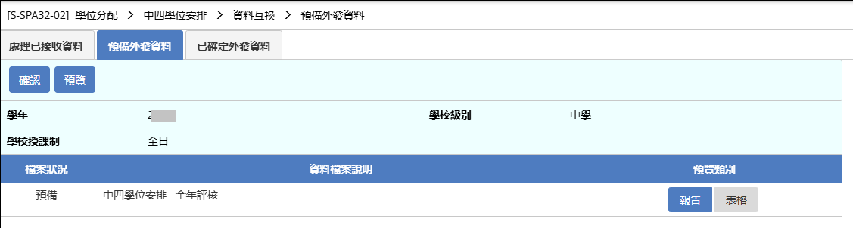
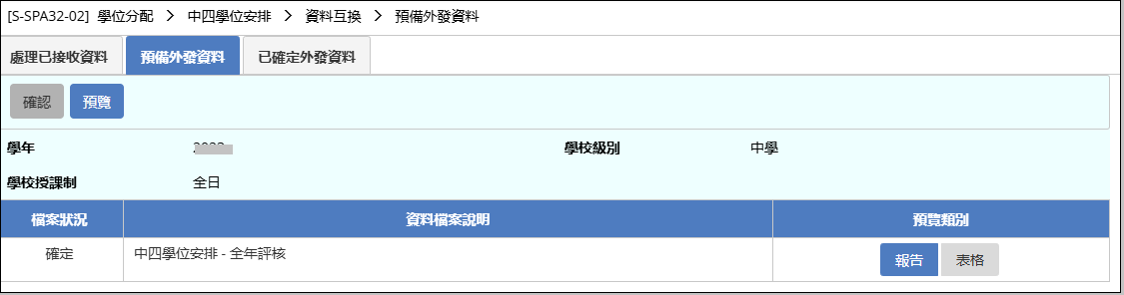
中四學位安排流程
第二階段

Slide 16
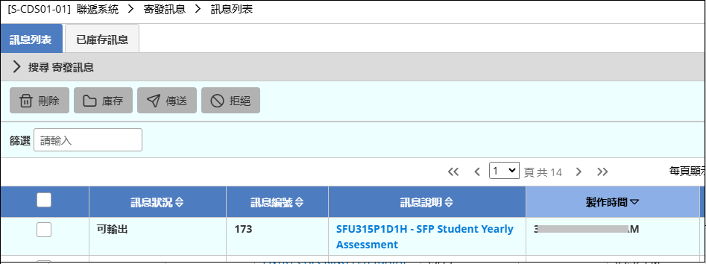
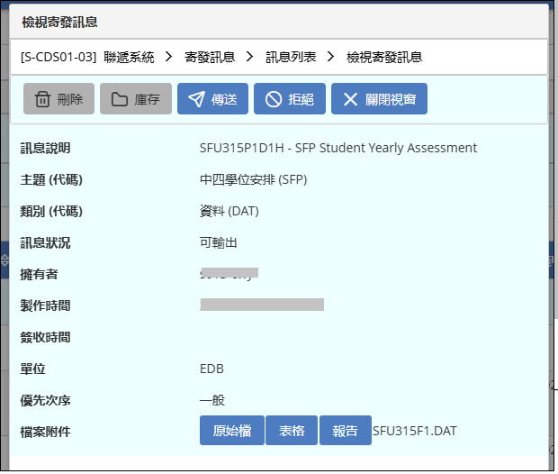
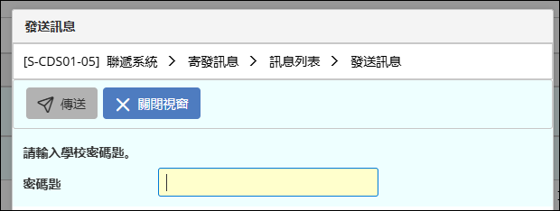
寄發信息
第二階段
中四學位安排流程
❖ 按 [傳送]
◆ 點選
寄發信息
⬥ 輸入學校密碼匙，按[傳送]

Slide 17
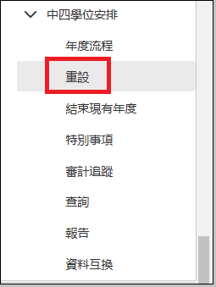
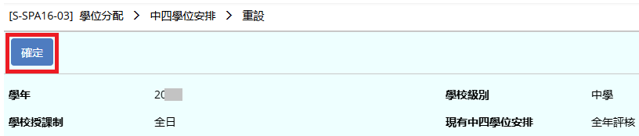
重設（中四學位安排流程）
可重設至中四學位安排流程最初階段
所有已備妥的中四學位安排資料會被刪除

Slide 18
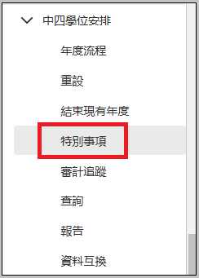
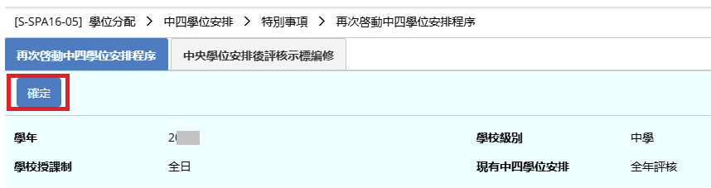
特別事項 > 再次啟動中四學位安排程序
資料檔經聯遞系統送出後，如有需要，用戶可利用此功能再次啟動中四學位安排程序
學校應先與學位分配組聯絡，然後才啟動 特別事項 > 再次啟動中四學位安排程序，並再次傳送全年評核資料檔至教育局
所有已備妥的中四學位安排資料會被刪除

Slide 19
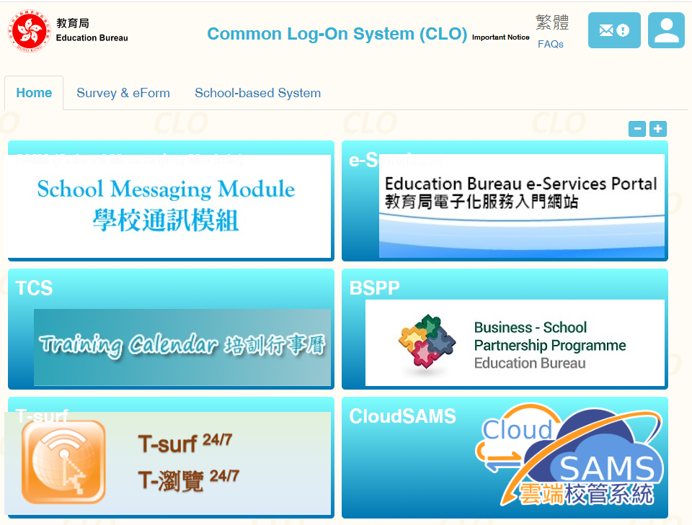
中四學位安排流程的其他相關工作
第二階段
經學校通訊模組SMM接收：
中四學位安排全年評核報告
SFSUYRLT.RPT (報表)
中四學位安排學校選擇核對報告
SFSHCHLT.RPT (報表)
若要整齊列印報表，請參考雲端校管系統資料庫（CDR）有關檢視及列印學位分配模組報表安裝指引
若要更正報告內容，請依據學位分配組通告內的指引修改
如有問題，請聯絡學位分配組

Slide 20
SFP 接收及處理中央學位安排資料
第三階段
經 CDS 接收：
中央學位安排資料檔及報表檔
中四中央學位安排結果給收生學校
SFCAALRS.DAU (資料)
查詢 > 中央學位安排結果
中四中央學位安排結果給參加學校
SFCAPTLT.RPT (報表)
特別事項 > 中央學位安排後評核示標編修
七月
經 SMM接收：
中央學位安排報表檔
中四中央學位安排結果給收生學校
SFCARVLT.RPT (報表)

Slide 21
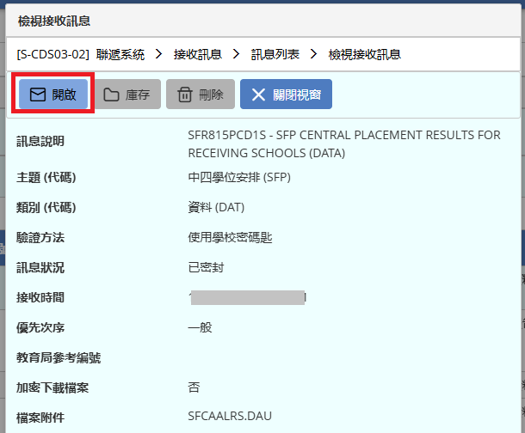
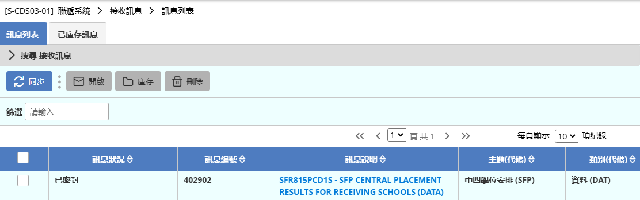
匯入中四中央學位安排結果資料檔
第三階段
到 聯遞系統 開啟有關訊息

Slide 22
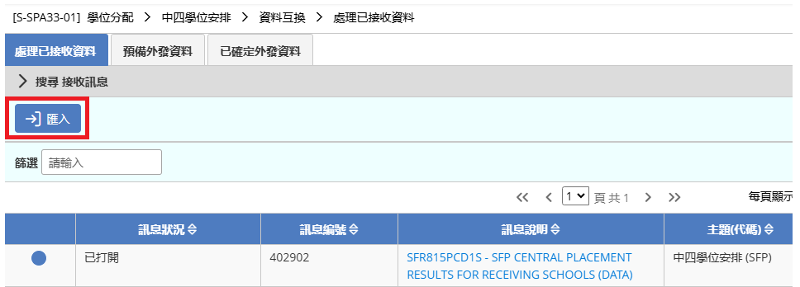
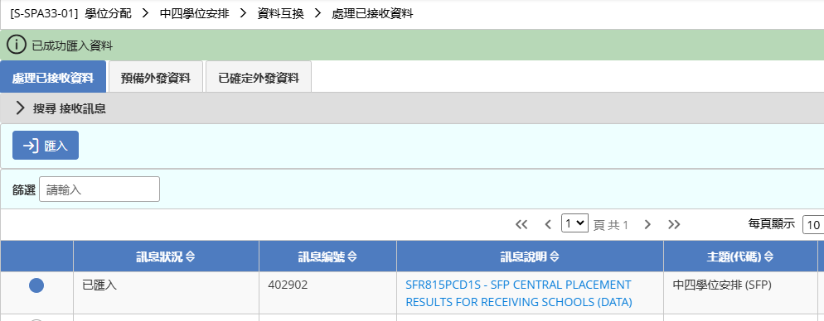
匯入中四中央學位安排結果資料檔
第三階段
然後到 中四學位安排 > 資料互換 > 處理已接收資料 匯入資料檔

Slide 23
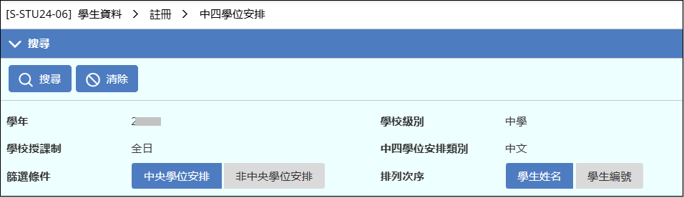
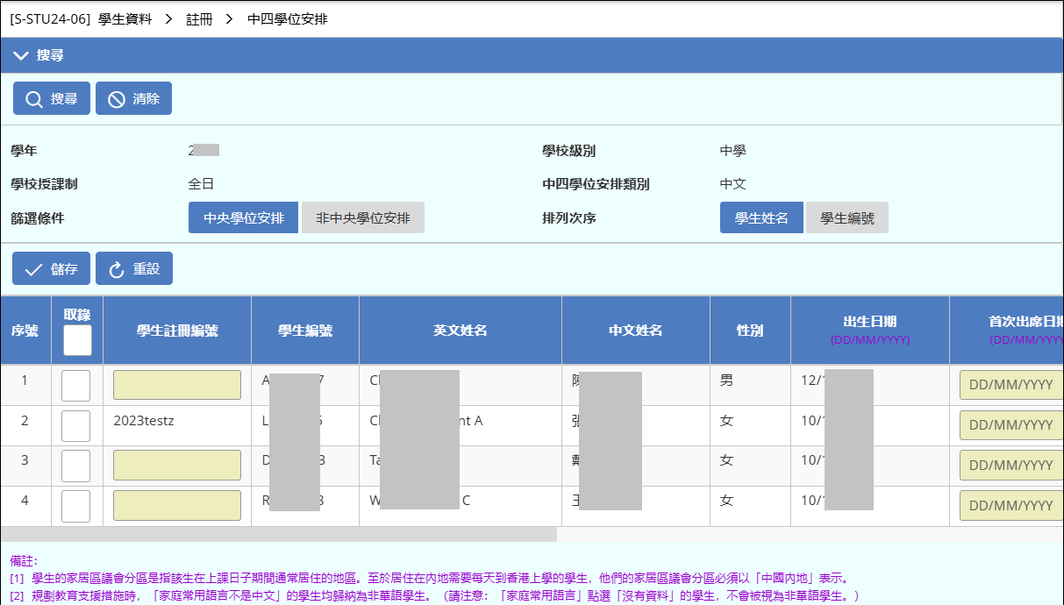
STU 便捷取錄中四學生
七月
透過便捷取錄學生功能（學生資料 > 註冊 > 中四學位安排），學校可減省大量輸入中四新生的部分資料

Slide 24
完

